Slide 1
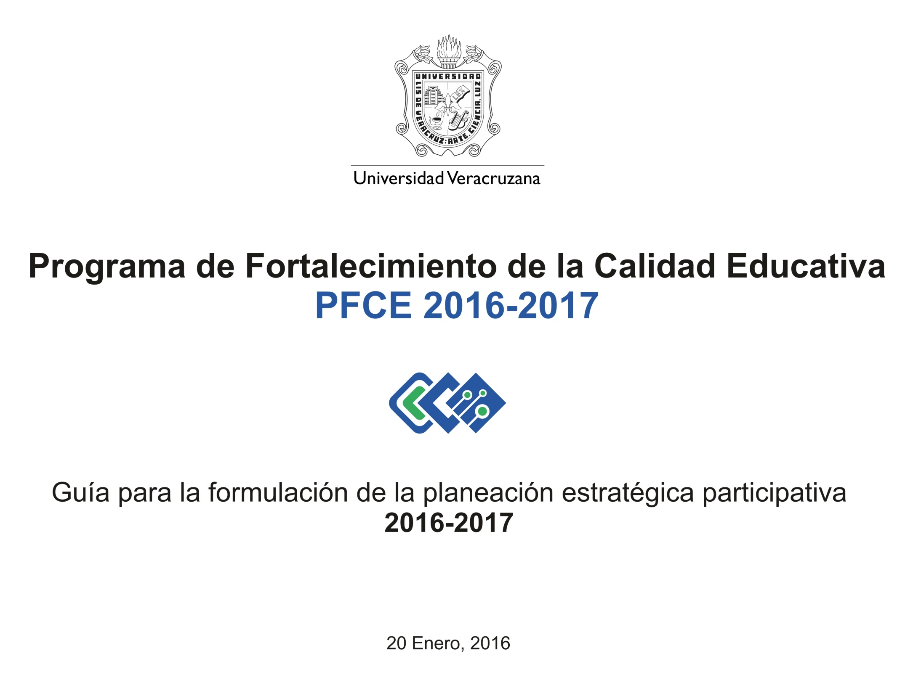

Slide 2
Contenido
Objetivo general
Objetivos específicos
Énfasis
Autoevaluación académica y de la gestión institucional
Fechas

Slide 3
Objetivo general
“Contribuir a fortalecer la calidad y pertinencia de la educación básica, educación superior y de la formación para el trabajo, a fin de que contribuyan al desarrollo de México, mediante el fortalecimiento e instrumentación de planes y programas de estudio.”

Slide 4
Objetivos específicos
Consolidar los procesos de autoevaluación institucional, de evaluación externa y de mejora continua de la calidad.
Promover y contribuir a la mejora y al aseguramiento de una educación superior de calidad que forme personal técnico superior, profesionistas, especialistas y profesores- investigadores que contribuyan a la sociedad del conocimiento al aplicar, innovar y transmitir conocimientos actuales, academicamente pertinentes y relevantes en las distintas áreas y disciplinas, con responsablidad social.
Consolidar en las UPES, UPEAS, UPF y UUII estructuras organizacionales académicas y procesos de planeación estratégica participativa que den lugar a esquemas de mejora continua y aseguramiento de la calidad académica que permita:

Slide 5
Lograr y/o conservar la acreditación de PE de TSU o Profesional Asociado y Licenciatura que haya sido otorgada por organismos especializados reconocidos por COPAES y/o conservar la clasificación en el nivel 1 del Padrón de Programas Evaluados por los CIEES.
Mejorar y asegurar la calidad la permanencia de los PE de posgrado que lograron su ingreso al PNPC.
Certificar los procesos académico-administrativos.
Consolidar la rendición de cuentas a la sociedad sobre su funcionamiento.

Slide 6
Fortalecer los modelos educativos centrados en el aprendizaje de las y los estudiantes y en el desarrollo de su capacidad de aprender a lo largo de la vida.
Lograr la visión y las metas que se han fijado las IES en su Plan de Desarrollo Institucional.
Atender las recomendaciones académicas de los organismos evaluadores y acreditadores externos reconocidos por la SES (CIEES, COPAES, CONACyT, CENEVAL).
Fomentar la pertinencia y flexibilidad curricular, con apoyo en los resultados de los estudios de seguimiento de egresados y empleadores.

Slide 7
Incrementar el número de PTC con perfil deseable y miembros del SNI/SNCA.
Coadyuvar a la consolidación de los CA reconocidos por la SES de la SEP.
Impulsar y fortalecer la internacionalización de la educación superior, la innovación educativa y la formación integral y en valores de las y los estudiantes.
Impulsar la educación ambiental para el desarrollo sustentable a través de la oferta educativa relacionada con el medio ambiente.

Slide 8
Optimizar los sistemas e instrumentos de las IES para la evaluación de los aprendizajes alcanzados por las y los estudiantes.
Fortalecer los programas institucionales de acompañamiento a las y los estudiantes para sus permanencia, egreso, graduación y titulación oportuna.
Fortalecer la vinculación de las IES con el entorno social y productivo.
Revisar y en su caso adecuar la normativa institucional, acorde con sus procesos de mejora continua.

Slide 9
Ampliar y modernizar los sistemas integrales de información y la infraestructura académica de laboratorios, talleres, plantas piloto, centros de lenguas extranjeras, cómputo y bibliotecas.
Considerar reformas de carácter estructural en las IES que incidan en un mejor funcionamiento y viabilidad institucional.
Fomentar una política transversal de igualdad de género entre el personal administrativo, profesoras/es y estudiantes.
Impulsar el fortalecimiento junto con el CONACyT y las demás IES fundadoras, el Consorcio que busque optimizar recursos para que las IES participantes sean beneficiadas para acceder a base de datos y revistas.

Slide 10
Énfasis
Cobertura con equidad
Programas de estudio flexibles e integrales
Enseñanzas pertinentes y en contextos reales
Tecnologías de la información y comunicación
Internacionalización
Vinculación
Transversalización de la igualdad de género
Rendición de cuentas

Slide 11
Autoevaluación académica y de la gestión institucional
Análisis de la cobertura con equidad
Análisis de programas de estudios flexibles e integrales
Análisis de enseñanzas pertinentes y en contextos reales
Análisis del uso de las Tecnologías de la Información y Comunicación
Análisis de la internacionalización

Slide 12
Análisis de la vinculación académica
Análisis de la capacidad y competitividad académica
Análisis de la formación integral del estudiante
Análisis de la evaluación de la gestión
Análisis de la capacidad física instalada
Análisis de los problemas estructurales
Análisis del requerimiento institucional, en su caso, de nuevas plazas de PTC

Slide 13
Análisis de la igualdad de género universitaria
Síntesis de la autoevaluación académica y de la gestión institucional

Slide 14
Fechas
27 de Diciembre
Acuerdo de la SEP. Reglas de Operación del PFCE 2016-2017
18 de Enero
Recepción de la “Guía para la formulación de la planeación estratégica participativa 2016-2017”
20 de Enero
Inicio del proceso
Segunda quincena de Febrero
Fecha de entrega del PFCE 2016-2017

